Slide 1





TRƯỜNG TIỂU HỌC ĐỨC GIANG
CHÀO MỪNG CÁC EM ĐẾN VỚI TIẾT
TIẾNG VIỆT LỚP 1

Slide 2

Hà vẽ xe đạp.
Hà vẽ xe đạp.

Slide 3
Bài 27: V v , X x

Slide 4
2
Đọc
v
x
v
e
x
e
vẽ
xe

Slide 5
2
Đọc
v
v
v
võ
vở
vua
x
x
x
xỉa
xứ
xưa

Slide 6




vở vẽ
vỉa hè
xe lu
thị xã

Slide 7
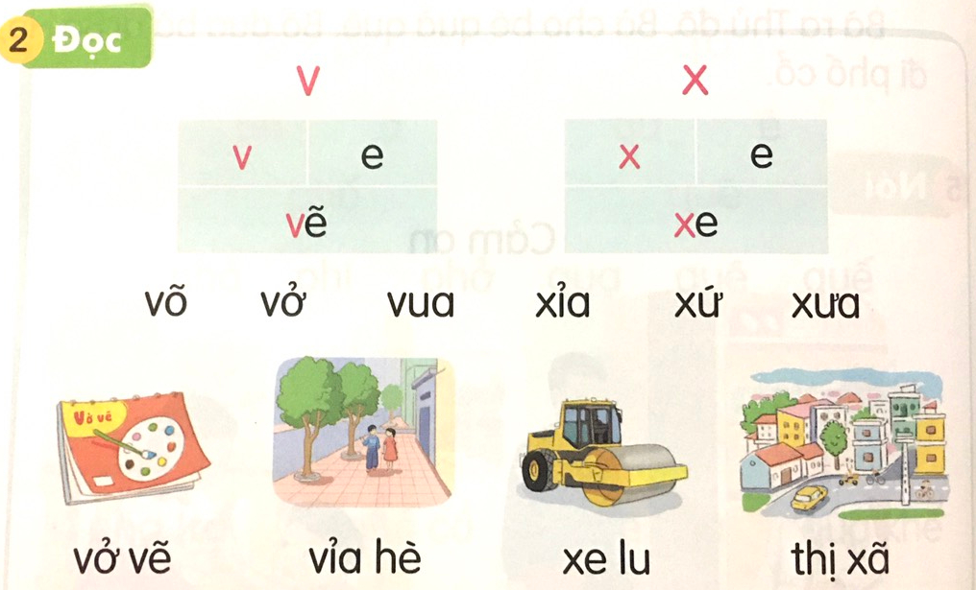

Slide 8



Thư giãn

Slide 9
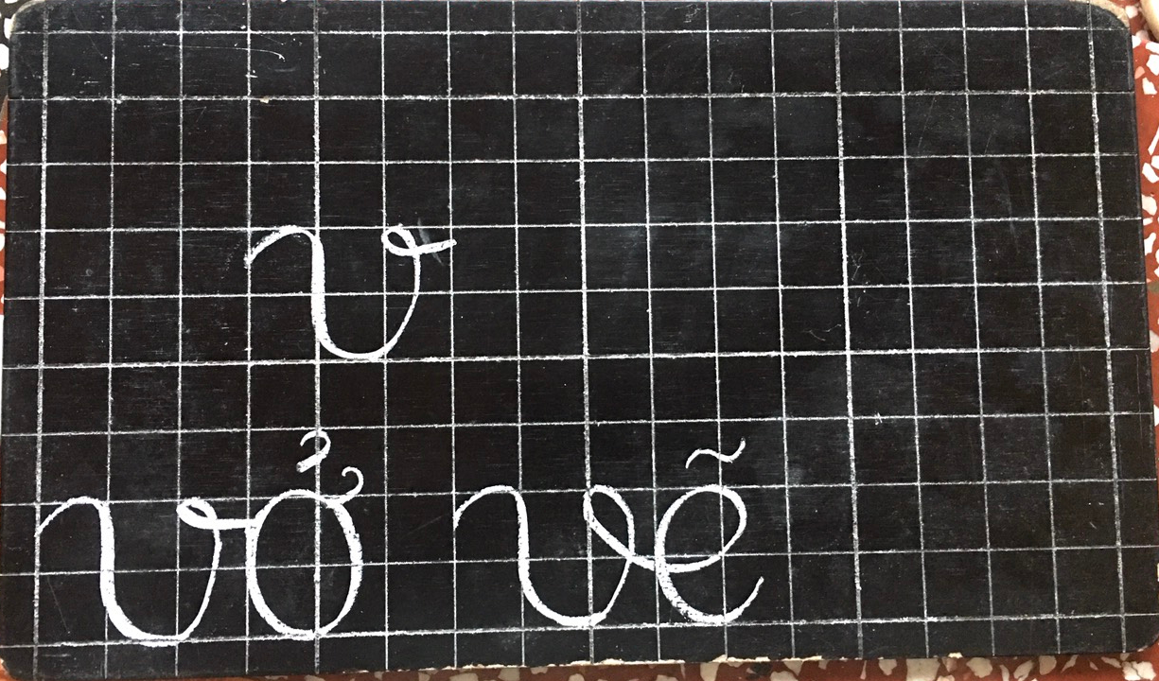

Slide 10
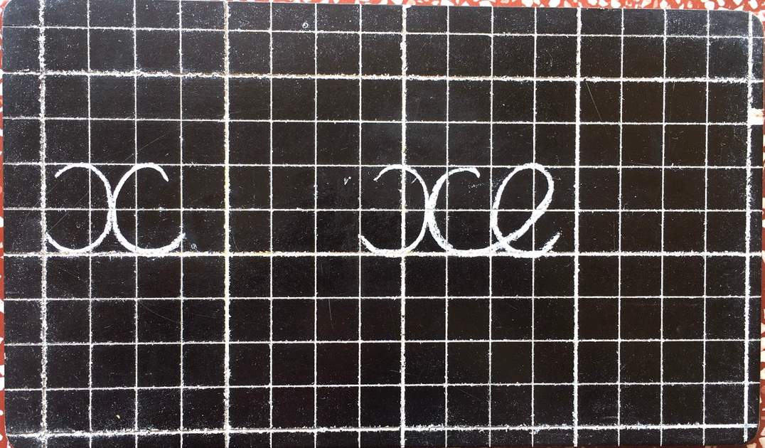

Slide 11
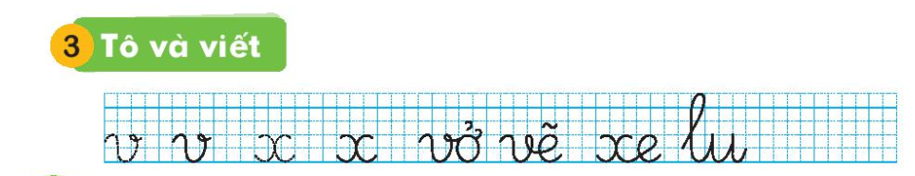

Slide 12
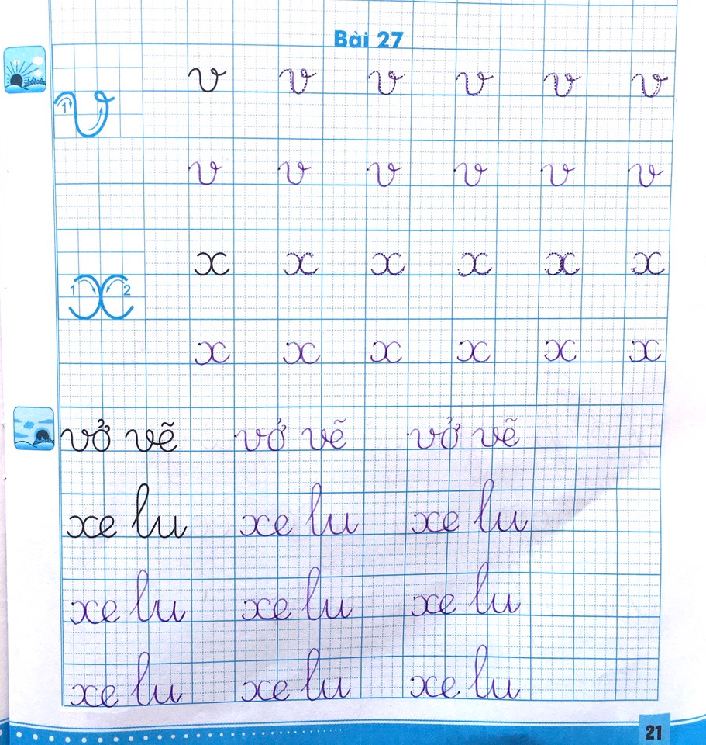

Slide 13

Nghỉ hè, bố mẹ cho Hà về thăm quê. Quê Hà là xứ sở của dừa.
Nghỉ hè, bố mẹ cho Hà về thăm quê. Quê Hà là xứ sở của dừa.

Slide 14
1
Nghỉ hè, bố mẹ cho Hà về thăm quê. Quê Hà là xứ sở của dừa.
2

Slide 16
Nghỉ hè, bố mẹ cho Hà về thăm quê. Quê Hà là xứ sở của dừa.

Slide 17
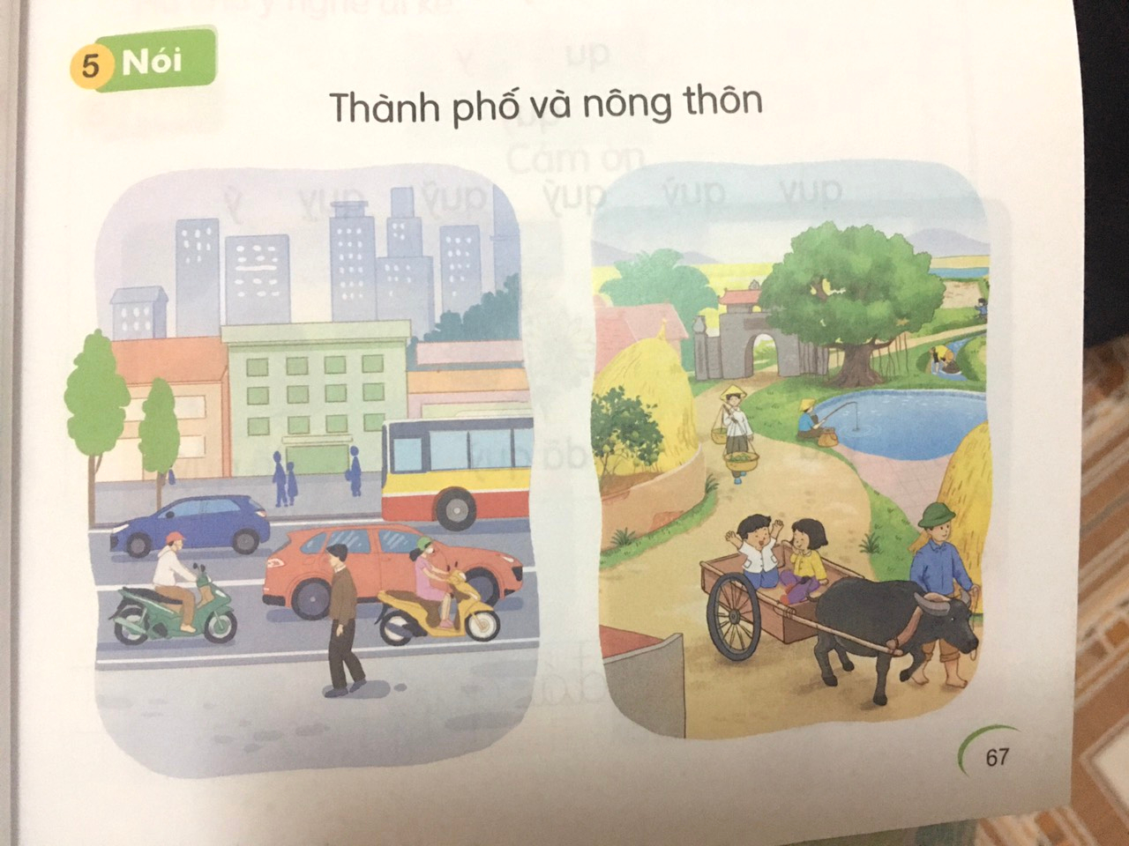

Slide 18

Vận dụng
Thi tìm từ có tiếng chứa âm v, x?

